Slide 1

Modul 3: Pembuatan Ide Solusi
Pelajaran 3.2: Hasilkan Ide Solusi

Slide 2
Sesi Kuliah & Demonstrasi Interaktif

Slide 3
Kuis Rekap
Pertanyaan 1. Apa Tujuan Utama "Brainstorming"?
Menilai kelayakan finansial suatu proyek
Mengevaluasi kelayakan suatu ide
Menerapkan solusi akhir
Menghasilkan sejumlah besar ide atau solusi dalam pengaturan kelompok kolaboratif
Notes:
Ans -Generating a large number of ideas or solutions in a collaborative group setting

Slide 4
Kuis Rekap
Pertanyaan 2. Apa yang Melibatkan "Inovasi Produk"?
Membatasi perubahan produk untuk mengurangi risiko
Mempertahankan status quo dalam fitur produk
Menciptakan produk atau layanan baru atau yang lebih baik untuk memenuhi kebutuhan pelanggan atau permintaan pasar
Mengurangi biaya produk yang ada
Notes:
Ans -Creating new or improved products or services to meet customer needs or market demands

Slide 5
Kuis Rekap
Q. 3. ____________ adalah Teknik Kolaboratif Di Mana Individu Menghasilkan Banyak Ide atau Solusi dalam Pengaturan Kelompok.
Brainstorming
Penilaian Dampak
Inovasi Produk
Ideation
Notes:
Ans -Brainstorming

Slide 6



Refleksi / Rekap
Brainstorming
Memungkinkan aliran ide yang bebas, mendorong Anda untuk berpikir di luar kotak.
Wawasan Grup
Memanfaatkan beragam pengalaman dan perspektif anggota kelompok
Customer Focus
Dapat membantu Anda menyoroti kebutuhan aktual dan poin nyeri yang dialami oleh orang-orang

Slide 7
WADHWANI IGNITE JOURNEY
01
02
03
04
05
06
07
08
09
10
11
12
Customer Identification & Needs Validation
Identify customer segments
Assess ‘Jobs-to-be-done’
Develop Customer Personas
Understand Customer Validation
Validate Customer-Problem fit
Pivot / Refine Customer-Problem Fit
Opportunity &
Competition Mapping
Identify Global competitors
Review Industry Trends and Estimate Market Size (TAM)
Opportunity Assessment
Map your Relative Position in the Market
Estimate Opportunity Size
Marketing & Sales Strategy
Understand Marketing & Sales
Recommend a Go-To-Market (GTM) approach
Map a Sales Process
Team & Talent Requirement
Finding Team Members & Mentors
Building an Initial Team
Venture Viability Presentation
Venture Viability Milestone Submission and Presentation Prep
Venture Viability Milestone Presentation
Problem Identification
Orientation
Develop Macro Industry-Problem View
Assemble ‘Real World’ Problems
Examine Chosen Problems
Analyze Problems
Solution Idea
Generation
Examine Ideation Techniques
Generate solution ideas
Prototype Devp. & MVP
Overview of Prototypes & MVP
Build a n initial Prototype
Business Modelling
Examine Revenue Model
Revenue Models, contd.
Review & Organize the Lean Canvas
Build the LC for your Startup
Financial Mgmt. for Profitability
Understand Startup Costs
Get Started with Financial Planning
Analyze the path to Profitability
Understand & Explore Bootstrapping options
Venture Idea and Pitch Readiness
Thinking Beyond the Prototype - Scale Opportunity & Orientation
Persuasive Story-Telling for a Feasible Venture Idea
We are here

Slide 8
WADHWANI IGNITE PERJALANAN
01
02
03
04
05
06
07
08
09
10
11
12
Mengidentifikasi pelanggan dan memvalidasi kebutuhan
Mengidentifikasi segmen pelanggan
Menilai pekerjaan yang harus dikerjakan’
Menggembangkan Persona Pelanggan
Memahami validasi dari pelanggan
Memvalidasi persamaan masalah pelanggan
Perbaiki persamaan pelanggan
Peluang & pemetaan persaingan
Mengidentifikasi pesaing global
Meninjau tren produksi dan memperkirakan ukuran pasar (TAM)
Menilai peluang yang ada
Memetakan posisi relative anda di pasar
Memperkirakan ukuran peluang
Strategi pemasaran & penjualan
Memahami pemasaran & penjualan
Merekomendasikan pendekatan Go-To-Market (GTM)
Memetakan proses penjualan
Persyaratan dan Bakat yang dibutuhkan tim
Menentukan pendiri dan mentor
Membuat tim awal
Presentasi Kelayakan usaha
Pengajuan milestone dan persiapan presentasi
Presentasi kelayakan usaha
Identifikasi masalah
orientasi
Pengembangan Masalah Industri Makro
Perspektif dalam Merakit sehari-hari
Memeriksa masalah yang dipilih
Menganalisis masalah
Ide Solusi
Memeriksa Teknik penciptaan Ide
Menghasilkan gagasan untuk menjadi Solusi permasalahan
Pengembangan prototype dan MVP
Membuat prototype awal
Prototype yang akan divalidasi awal
Pemodelan Bisnis
Memeriksa model pendapatan
Model-model pendapatan lanjutran
Meninjau dan membuat Lean Canvas
Membuat Lean Canvas untuk usaha anda
Penglolaan keuangan untuk keuntungan
Memahami biaya awal
Memulai dengan perencanaan keuangan
Menganalisis jalan menuju keuntungan
Memahami tentang Bootstrapping dan Pendanaan Lainnya
Skala Orientasi
Berpikir melampaui prototype dan diluar kebiasaan
Menceritakan secara persuasive tentang ide usaha yang layak
Kami di sini!

Slide 9

Milestone #3
Quiz 3
Your
Venture
Journey
12
11
10
09
Venture Viability Presentations
Orientation for Scale
Team & Talent Requirements
Financial Management for Profitability
08
Marketing & Sales Strategy
Milestone #1
Prototype Development & MVP
Milestone #2
Opportunity) Assessment
Business Modelling
Quiz 2
Quiz 1
05
06
07
3.1 Generate Solution Ideas
3.2 Select the Solution Idea
3.3 Solution Design
3.4 User Experience / Journey
04
Opportunity & Competition Mapping
Solution Idea
Generation
Customer Identification & Needs Validation
Problem Identification
03
02
01

Slide 10

Learning Objectives
By the end of this lesson, you will be able to:
01
Apply Brainstorming and other ideation techniques to generate solutions.
02
Analyze solutions for their impact on problem-being-solved.
03
Learn to select the most relevant ideas from a larger set.

Slide 11



Core Concepts in this Lesson
DESIGNING A ROBUST SOLUTION
Design solutions that effectively address customer benefits, showcase uniqueness and align with market needs.
SELECTING SOLUTIONS
PROBLEM- SOLUTION FIT
Choose a solution that aligns with customer needs, is technologically feasible, and has strong market potential.
Validate that the solution effectively addresses the root causes of the identified customer problem and meets their specific needs and expectations.

Slide 12
BRAINSTORMING

Slide 13



Brainstorming
“Flurry or outburst of creative ideas from multiple brains."
Origin: Alex Osborn

Slide 14

Brainstorming
Ground Rules
No criticism of ideas/people
Welcome wild ideas
Aim for quantity
Build on the ideas of others
Every participant contributes
Stay open-minded

Slide 15





OTHER APPROACHES
Brainwriting
Participants write their ideas on paper or cards anonymously and pass them around the table. Others can build upon these ideas.
SCAMPER
Substitute, Combine, Adapt, Modify, Put to another use, Eliminate, and Reverse. Prompts users to think of changes they can make to an existing product or problem to create something new or solve a problem.
Round-Robin Brainstorming
Ensures equal participation by inviting participants to share one idea in turn. This continues in rounds until all ideas are exhausted, ensuring everyone has a voice.
Cross-pollination
Encourages teams to look beyond their industry's traditional boundaries and draw inspiration from unrelated sectors, leveraging analogies to create novel solutions.
Frameworks and variations of Brainstorming, can also be used to generate innovative solution ideas.

Slide 16

How to SHORTLIST Ideas?

Slide 17

KRITERIA UMUM
Apakah Anda memiliki teknologi untuk membangunnya??
erapa lama waktu yang dibutuhkan untuk mengembangkan solusi?
Apakah Anda memiliki tim untuk mengembangkannya?
Dapatkah solusinya berkembang?
Seberapa unik solusi yang akan diberikan?
Seberapa baik hal itu menangani JTBD?

Slide 18

Ensure Problem - Solution Fit
A stepping-stone towards achieving Problem-Product Fit
01
02
03
Problem Statement
JTBD
Customer Expectations
Make sure the solution address root causes, and reduces negative impact
Ensure that solution enables customer to achieve their jobs or goals easily
Map solution with functionality customers want or expect
Hint: Review your solution idea against the details in the Persona to ensure alignment.

Slide 19

Ensure Problem - Solution Fit
01
02
03
Problem Statement
JTBD
Customer Expectations
Traditional language learning methods are often time-consuming, expensive, and not very engaging.
Learn new language easily and effectively on my own schedule. Feel confident. Explore more travel/career options.
Learn anytime, anywhere with mobile access. Fun, gamified lessons that keep users motivated.

Slide 20
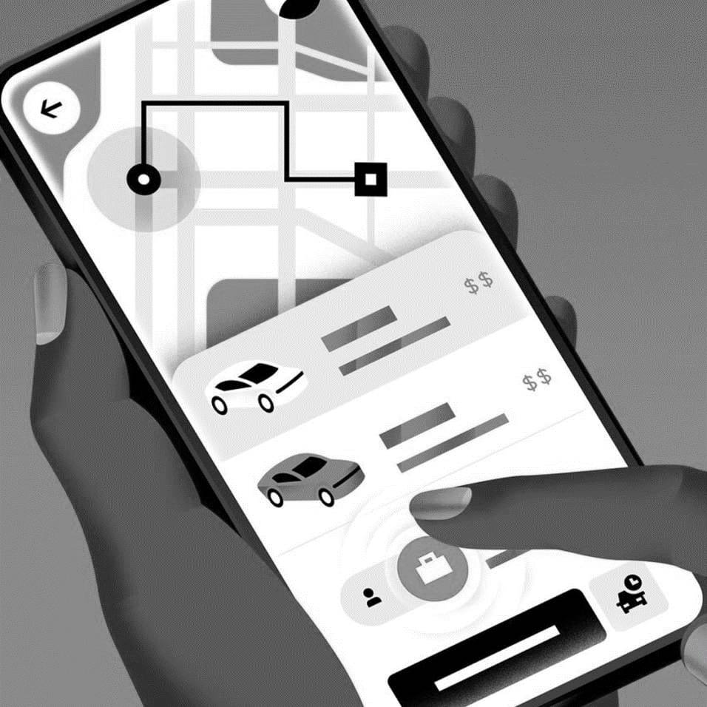

MASALAH YANG DISELESAIKAN
Kesulitan dalam menemukan transportasi yang andal dan terjangkau dengan cepat di daerah perkotaan..
Menyediakan transportasi sesuai permintaan yang andal dan hemat biaya
asa aman, nyaman, dan kemudahan saat bepergian
Memungkinkan penumpang untuk menciptakan citra yang canggih dan sadar lingkungan.
Aplikasi mudah digunakan untuk menemukan kendaraan hanya dengan satu tombol; harga transparan; pilihan ukuran mobil
Pelacakan waktu nyata untuk ketenangan pikiran.
Pilihan ramah lingkungan (Uber Green) untuk selaras dengan kesadaran sosial.
MAP THE SOLUTION TO JTBD
JTBD

Slide 21


MASALAH YANG DISELESAIKAN
Kesulitan menemukan dan mendengarkan berbagai jenis musik tanpa masalah hukum..
Musik legal berkualitas tinggi dari perpustakaan yang luas.
Rasa kenyamanan dan personalisasi.
Membagikan pilihan saya dengan orang lain.
Aplikasi yang dioptimalkan untuk kinerja dalam mendengarkan musik global tanpa pembajakan.
Pilihan musik yang dipersonalisasi dan offline.
Mengikuti orang lain dan berbagi daftar putar
MAP THE SOLUTION TO JTBD
JTBD

Slide 22
Komponen Penyelesaian

Slide 23




Untuk Solusi yang dipilih: Ajukan pertanyaan-pertanyaan kunci ini
Betapa khasnya hal itu?
Bagaimana cara kerjanya?
Manfaat apa yang akan dinikmati pengguna?

Slide 24


Menjelaskan manfaat yang dapat diharapkan pelanggan dari produk & layanan Anda
Pernyataan Nilai
VALUE PROPOSITION
PRODUCT / SERVICE
CUSTOMER

Slide 25


Temukan restoran terbaik, pesan makanan secara online, dan nikmati pengalaman bersantap yang nyaman.
Dapatkan perjalanan yang andal dalam hitungan menit dengan satu ketukan tombol, kapan pun dan di mana pun.
Solusi pembayaran digital satu atap untuk transaksi yang cepat dan aman.
Apa Proposisi Nilai mereka?

Slide 26
AKTIVITAS TIM

Slide 27

Aktivitas Perjalanan Usaha
3.2 – Pilih Ide Solusi
3.3 – Desain Solusi
3.4 – Pengalaman Pengguna / Perjalanan
Brainstorm
1
Ikuti panduan pemilihan untuk menghasilkan beberapa solusi untuk masalah yang Anda pilih
2
Shortlist Solution(s)
Pilih 1 atau 2 solusi berdasarkan kriteria yang jelas
20 minutes
3
Petakan Masalah
Aktivitas Perjalanan Usaha
Pastikan solusi Anda selaras dengan harapan Persona

Slide 28

Kegiatan Tanya Jawab
Berapa banyak ide yang dihasilkan tim Anda?
Bagikan beberapa ide Anda
Kriteria apa yang Anda gunakan untuk memilih 'ide terbaik’?

Slide 29

Pertanyaan Utama yang Harus Ditangani
1
Kriteria apa yang menurut tim Anda paling berharga saat mengevaluasi dan memilih ide solusi?
2
Seberapa efektif teknik ide alternatif dibandingkan dengan brainstorming tradisional dalam menghasilkan solusi inovatif?
3
Strategi apa yang diterapkan tim Anda untuk memastikan bahwa ide yang dihasilkan kreatif dan layak?
4
Apa tantangan utama yang Anda hadapi selama proses pembuatan ide dan evaluasi, dan bagaimana Anda mengatasinya?
5
Bagaimana umpan balik yang diterima dari rekan-rekan Anda dapat digunakan untuk lebih menyempurnakan dan meningkatkan solusi yang Anda usulkan?

Slide 30









WHY NOW?
EDUCATIONAL FOCUS
Tanya Jawab
INDIA – A STARTUP POWERHOUSE
Jika Anda memiliki pertanyaan, TANYAKAN
OPPORTUNITY FOR WEALTH CREATION
Entrepreneurs generated 12+ lakh jobs in 2023 alone giving a boost to the economy
ENABLING ECONOMIC IMPACT
The Indian Economy Review January 2024 by Finance Ministry

Slide 31



Summary
It is a creative process where groups freely generate many ideas without judgment. It encourages innovative thinking by considering all suggestions, no matter how unconventional.
Brainstorming
Idea Evaluation
Utilizing well-defined criteria to evaluate ideas ensures that the decision-making process is objective, transparent, and fair.
Backward mapping to customer problems, Jobs to be Done (JTBD), and customer expectations ensures that our solution aligns closely with customer needs and preferences, eliminating personal biases from the decision-making process.
Solution & Personal Bias

Slide 32


INDIVIDUALLY
Revise Today’s Topics
On the platform, refer to the Concept Booklet for Module 3, Lesson 2
Prepare for the Next Session
MANDATORY THINGS TO DO
BEFORE THE
NEXT CLASS
On the platform, refer to Pre-Session Content (Introduction, Beginner's Quiz & Primer) for Module 4 - Lesson 1
10 minutes
AS A VENTURE TEAM
Complete Venture Activity 3.2 to 3.4 on the Platform
Select 'the' Solution Idea
Solution Design
User Experience/Journey

Slide 33
WHY NOW?
EDUCATIONAL FOCUS
Tanya Jawab
INDIA – A STARTUP POWERHOUSE
Jika Anda memiliki pertanyaan, TANYAKAN
OPPORTUNITY FOR WEALTH CREATION
Entrepreneurs generated 12+ lakh jobs in 2023 alone giving a boost to the economy
ENABLING ECONOMIC IMPACT
The Indian Economy Review January 2024 by Finance Ministry

Slide 34
Rangkuman
Ini adalah proses kreatif di mana kelompok secara bebas menghasilkan banyak ide tanpa penilaian. Hal ini mendorong pemikiran inovatif dengan mempertimbangkan semua saran, tidak peduli seberapa tidak konvensionalnya.
Brainstorming
Idea Evaluation
Memanfaatkan kriteria yang terdefinisi dengan baik untuk mengevaluasi ide untuk memastikan bahwa proses pengambilan keputusan bersifat objektif, transparan, dan adil.
Pemetaan ke belakang untuk masalah pelanggan, Pekerjaan yang Harus Diselesaikan (JTBD), dan harapan pelanggan memastikan bahwa solusi kami selaras dengan kebutuhan dan preferensi pelanggan, menghilangkan bias pribadi dari proses pengambilan keputusan.
Solution & Personal Bias

Slide 35

TERIMA KASIH

Slide 36
Copyright Disclaimer This presentation, including its content, is the intellectual property of the Wadhwani Operating Foundation. All rights reserved under applicable international and local copyright laws. Unauthorized use, reproduction, or distribution of the entire presentation or any portion thereof without prior written consent, is strictly prohibited. For any permissions or inquiries, please contact legal@wadhwanifoundation.org with the subject title "Wadhwani Ignite".
Image Credits and Copyright Disclaimer All images or illustrations used in this presentation are either the intellectual property of the Wadhwani Operating Foundation or the property of their respective owners. They are used for educational and illustrative purposes only, in compliance with applicable copyright laws. No copyright infringement is intended. If you are the rightful owner of any image or illustration and believe it has been used without authorization, please contact legal@wadhwanifoundation.org with the subject title "Wadhwani Ignite". us, and we will promptly take corrective action, including removal or proper attribution.

